Slide 1

INITIATION AUX OUTILS INFORMATIQUES
PREMIERE PARTIE:
PRESENTATION

Slide 2
LES OUTILS INFORMATIQUES
La tablette
Le téléphone portable
L’ordinateur portable
L’ordinateur de bureau

Slide 3
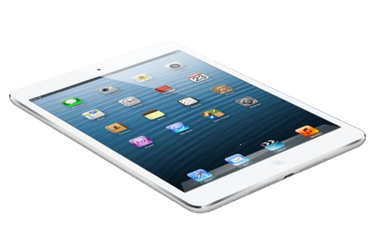
CLIQUE SUR L’IMAGE POUR CONNAITRE SON NOM
une tablette
la tablette

Slide 4
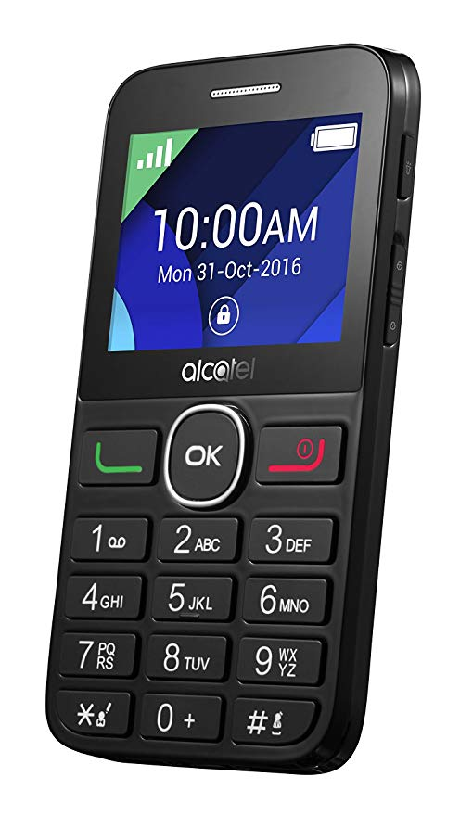
CLIQUE SUR L’IMAGE POUR CONNAITRE SON NOM
Un téléphone portable
Le téléphone portable

Slide 5
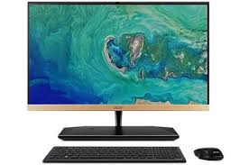
CLIQUE SUR L’IMAGE POUR CONNAITRE SON NOM
Un ordinateur de bureau
L’ordinateur de bureau

Slide 6

CLIQUE SUR L’IMAGE POUR CONNAITRE SON NOM
Un téléphone portable
Le téléphone portable

Slide 7
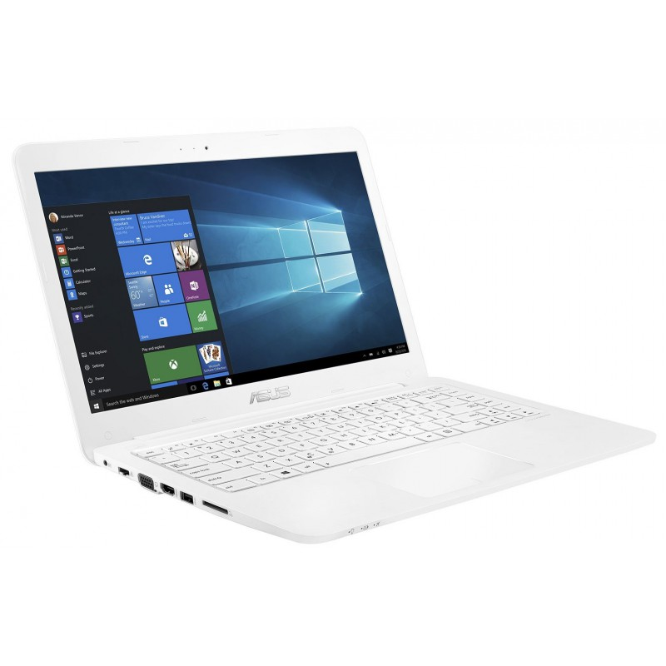
CLIQUE SUR L’IMAGE POUR CONNAITRE SON NOM
Un ordinateur portable
L’ordinateur portable

Slide 8

CLIQUE SUR L’IMAGE POUR CONNAITRE SON NOM
Un téléphone portable
Le téléphone portable

Slide 9
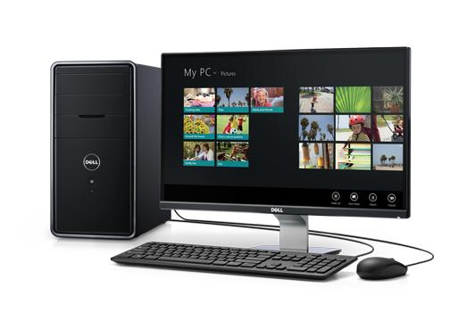
CLIQUE SUR L’IMAGE POUR CONNAITRE SON NOM
Un ordinateur de bureau
L’ordinateur de bureau

Slide 10
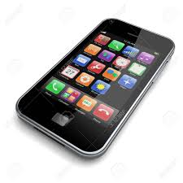
CLIQUE SUR L’IMAGE POUR CONNAITRE SON NOM
Un téléphone portable
Le téléphone portable

Slide 11
CLIQUE SUR L’IMAGE POUR CONNAITRE SON NOM
Une tablette
la tablette
Un ordinateur de bureau
L’ordinateur de bureau

Slide 12

CLIQUE SUR L’IMAGE POUR CONNAITRE SON NOM
Un téléphone portable
le téléphone portable
Un ordinateur portable l’ordinateur portable

Slide 13
CLIQUE SUR L’IMAGE POUR CONNAITRE SON NOM
Un téléphone portable le téléphone portable
Une tablette la tablette

Slide 14

CLIQUE SUR L’IMAGE POUR CONNAITRE SON NOM
Une tablette la tablette
Un ordinateur de bureau l’ordinateur de bureau
Un téléphone portable
le téléphone portable

Slide 15

CLIQUE SUR L’IMAGE POUR CONNAITRE SON NOM
Une tablette la tablette
Un ordinateur portable l’ordinateur portable
un téléphone potable
le téléphone potable

Slide 16
CLIQUE SUR L’IMAGE POUR CONNAITRE SON NOM
un téléphone portable le téléphone portable
Un ordinateur portable l’ordinateur portable
Un ordinateur de bureau L’ordinateur de bureau

Slide 17
CLIQUE SUR L’IMAGE POUR CONNAITRE SON NOM
Un ordinateur de bureau L’ordinateur de bureau
Un ordinateur de bureau L’ordinateur de bureau

Slide 18
CLIQUE SUR L’IMAGE POUR CONNAITRE SON NOM
Un téléphone portable Le téléphone portable
Un téléphone portable Le téléphone portable
Un téléphone portable Le téléphone portable
Un téléphone portable Le téléphone portable

Slide 19

CLIQUE SUR L’IMAGE POUR CONNAITRE SON NOM
Un ordinateur de bureau L’ordinateur de bureau
un téléphone portable le téléphone portable
Un ordinateur portable L’ordinateur portable
Une tablette La tablette

Slide 20
CLIQUE SUR L’IMAGE POUR CONNAITRE SON NOM
Un ordinateur portable L’ordinateur portable
Une tablette La tablette
Un ordinateur de bureau L’ordinateur de bureau
Un téléphone portable Le téléphone portable

Slide 21
FIN

